Slide 1
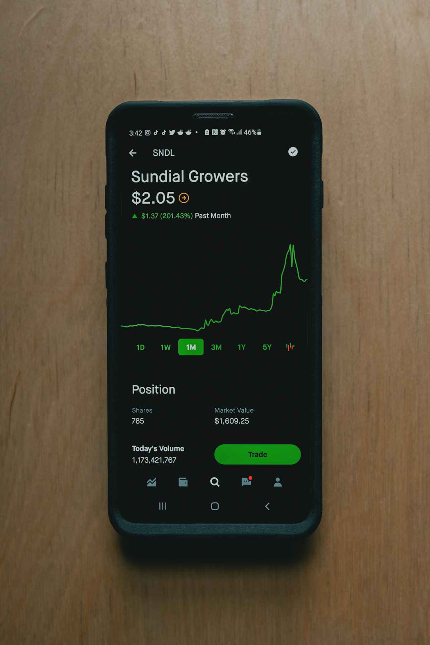
Análise SWOT - FinStash
Uma visão estratégica para o sucesso no gerenciamento financeiro pessoal.

Slide 2

Capítulo 1
Informações da Empresa
Nome
1
FinStash - Gestão de Finanças Pessoais
Área
2
Tecnologia da Informação - Sistemas de Gestão Financeira Pessoal
Mercado
3
Indivíduos buscando organizar finanças pessoais no Brasil.

Slide 3

Missão e Visão
Missão
Visão
Facilitar o gerenciamento financeiro pessoal através de uma plataforma intuitiva que permite controle de receitas, despesas e planejamento de metas.
Tornar-se referência em educação financeira digital, promovendo estabilidade econômica e contribuindo para a redução da inadimplência no Brasil.

Slide 4

Produtos e Tecnologias
Produtos/Serviços
Tecnologias Utilizadas
Sistema web de gestão financeira pessoal
Front-end: HTML, Tailwind CSS, JavaScript
Dashboard interativo com visualizações gráficas
Back-end: PHP
Planejador de metas financeiras
Banco de Dados: MySQL
Prototipagem: Figma
Exportação de relatórios (Excel/PDF)
Categorização de transações

Slide 5
Capítulo 2
Matriz SWOT
Forças
Fraquezas
Interface intuitiva, tecnologia moderna, funcionalidades completas, design responsivo, base acadêmica, exportação de dados, segurança.
Ausência de marketing, sem histórico de mercado, dependência de internet, ausência de app mobile, falta de integração bancária.
Oportunidades
Ameaças
Alto índice de inadimplência, demanda por educação financeira, era digital, incentivo a fintechs, Open Banking, mercado de fintechs em crescimento, parcerias educacionais, investimento em startups.
Concorrência estabelecida, grandes players, mudanças regulatórias, crise econômica, desconfiança em segurança, barreira tecnológica, dependência de internet.

Slide 6




Capítulo 3
Análise Estratégica
Força + Oportunidade
Maximizar a interface intuitiva com a demanda por educação financeira e integrar tecnologia moderna com Open Banking.
Fraqueza + Oportunidade
Converter a ausência de marketing em estratégia digital e priorizar o desenvolvimento mobile.
Força + Ameaça
Defender funcionalidades completas contra concorrência e investir em segurança contra desconfiança.
Fraqueza + Ameaça
Proteger focando em nicho, criando versão offline e destacando gestão manual superior.

Slide 7
Capítulo 4
Planos de Ação
01
02
Curto Prazo (3-6 meses)
Médio Prazo (6-18 meses)
Finalização do MVP, testes beta, validação de mercado, registros legais.
Desenvolvimento mobile, integração bancária, captação de recursos, marketing digital, parcerias estratégicas.
03
Longo Prazo (18+ meses)
Expansão de funcionalidades (IA), monetização, escalabilidade, expansão geográfica.

Slide 8

Próximos Passos
Investir no desenvolvimento de aplicativo móvel.
Estabelecer parcerias estratégicas.
Buscar financiamento para acelerar o crescimento.
Focar em nicho específico antes da expansão.

Slide 9

Conclusão
O FinStash possui potencial significativo no mercado brasileiro de gestão financeira pessoal, impulsionado pelo alto índice de inadimplência e pela crescente demanda por soluções digitais.
Suas principais vantagens competitivas residem na simplicidade da interface e no foco específico em planejamento financeiro pessoal.

